Slide 1
Geobiocenologie a lesnická typologie
Michal Friedl
michal.friedl@email.cz
http://user.mendelu.cz/xfriedl
Ústav lesnické botaniky, dendrologie a geobiocenologie,
Fakulta lesnická a dřevařská,
Mendelova univerzita v Brně

Slide 2
Je libo testík?
https://forms.gle/DqvkhA4Z4BS8wYsA7
Dokumentový server: Geobiocenologie a lesnická typologie – odkazy v souboru „Anketa k přednášce“
http://user.mendelu.cz/xfriedl/Uvod%20do%20studia%20lesnictvi/ – „Anketa.txt“

Slide 3
Vyhodnocení
Fytocenologie
= věda o rostlinných společenstvech
= fyto- + -koinos- (= společný) + -logie
Rostlinné společenstvo (fytocenóza) = soubor rostlin svázaných vzájemnými vztahy a vztahy ke svému prostředí
Geobiocenologie
= věda o společenstvech organismů
Společenstvo (geobiocenóza) = soubor rostlin, živočichů, mikroorganismů, hub svázaných vzájemnými vztahy a vztahy ke svému prostředí a odlišitelných od geobiocenóz okolních
Odborná disciplína zabývající se studiem geobiocenóz, tedy zkoumáním společenstev organismů a jejich vzájemných vztahů k prostředí, dále jejich rozšířením a také studiem vzájemných vztahů mezi nimi (myšleno geobiocenózami), a to v čase i v prostoru.
Ekologická disciplína zaměřená na hodnocení stavu, struktury a složení geobiocenóz, dále na sledování jejich vývoje, prostorového rozmístění a prostorových vazeb, díky čemuž přesahuje do oboru krajinné ekologie
Lesnická typologie
= základní lesnická disciplína zabývající se typizací přírodních lesních geobiocenóz diferencovaných podle trvalých ekologických podmínek a zároveň disciplína poskytující podklady pro diferenciaci hospodaření
Vymezuje, charakterizuje, mapuje lesní typy -> podklad pro hospodaření

Slide 4
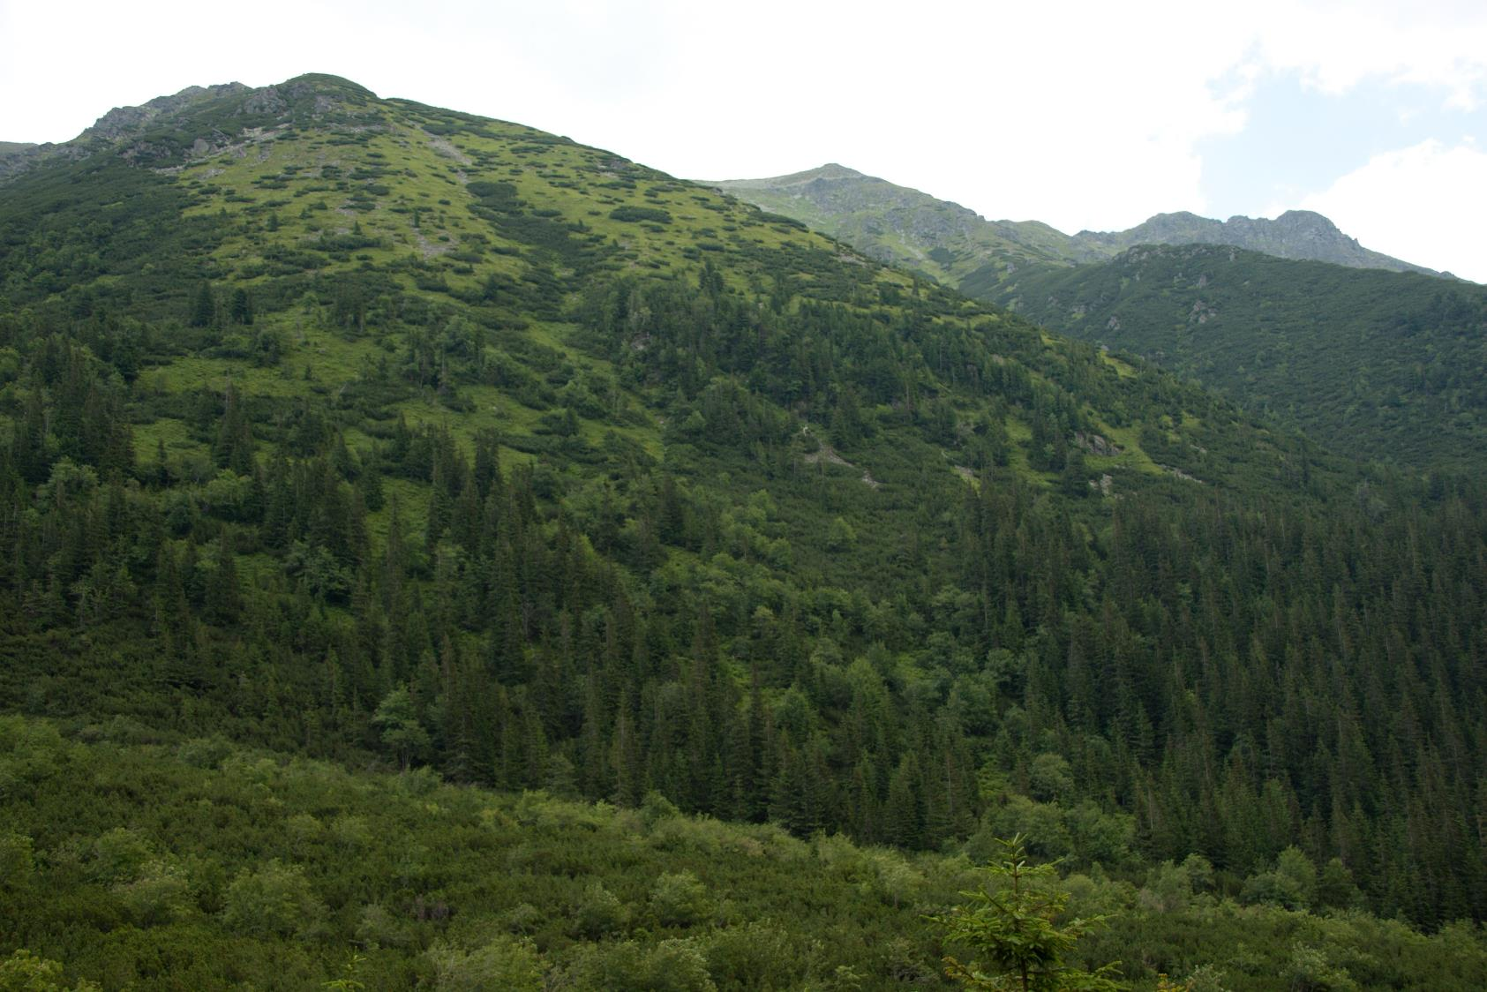

Slide 5
Motto I
„Přiznejme si, že kytičky nikoho nezajímají…“
31. 8. 2022, nejmenovaný zaměstnanec LDF Mendelu v Brně

Slide 6
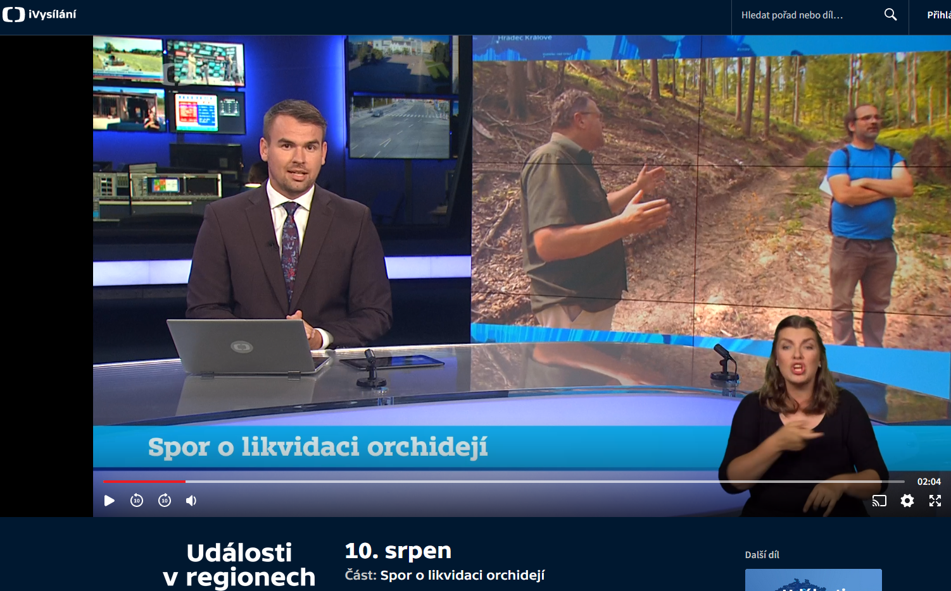

Slide 7
Lesnická typologie
V celkové koncepci vzdělaného lesního hospodáře je typologie lesů zcela zásadním pohledem na les ve smyslu pochopení života lesa, jeho hospodářských možností a vhodných opatření. Proto je nezbytné, aby lesní inženýr chápal les jako jednotu půdního typu, humusu, vegetačního krytu a stromového patra. Je nutné, aby se orientoval v každém prostředí, v každém porostu a to nejsnáze znalostí rostlin a jejich ekologických nároků. Tím může snadno zjistit např. stav prosvětlení a zamokření, a odečíst z okolní přírody to, co dobře nebo špatně provedl ve svěřeném mu lese.
V Praze 25. 11. 1995, ing. Eduard Průša, CSc.

Slide 8
Lesnicko-typologicky systém
geomorfo-logie
zoologie
Zakládání a pěstění lesů
geologie
Geobiocenologie
(lesnická typologie)
Hospodářská úprava lesů
Oceňování lesů
pedologie
ekologie
Dotace
klimato-logie
dendro-logie
Hodnocení funkcí lesů
botanika
fytocenologie
Hodnocení úživnosti honiteb
Jedna ze základních lesnických disciplín
Analyticko-syntetická disciplína
Na jedné straně disciplína přírodovědná, na druhé aplikovaná
přírodovědná disciplína: vztah hornina – půda – klima – biocenóza v rámci lesnicko-typologické jednotky
aplikovaná disciplína: vztah prostředí – porost – hospodaření (diferenciace a formulace hospodářských cílů)
Daně
…

Slide 9
Les
V odborných lesnických disciplínách:
= Porost?
= Hospodářská entita?
= Soubor taxačních veličin?
= Společenstvo?
= Funkční jednotka přírody plnící celospolečenské funkce?
= Soubor vetknutých nosníků?
= Lesní porosty s jejich prostředím a pozemky určené k plnění funkcí lesa?
= Soubor dřevin o určitém zápoji, ploše a výšce?
= Plocha souše > 0,5 ha se zápojem stromů > 10 % schopných dosáhnout výšky alespoň 5 m, která není prvotně využívaná pro zemědělské či jiné nelesnické účely?
= …
V geobiocenologii:
= společenstvo (geobiocenóza)!
= ekosystém!

Slide 10
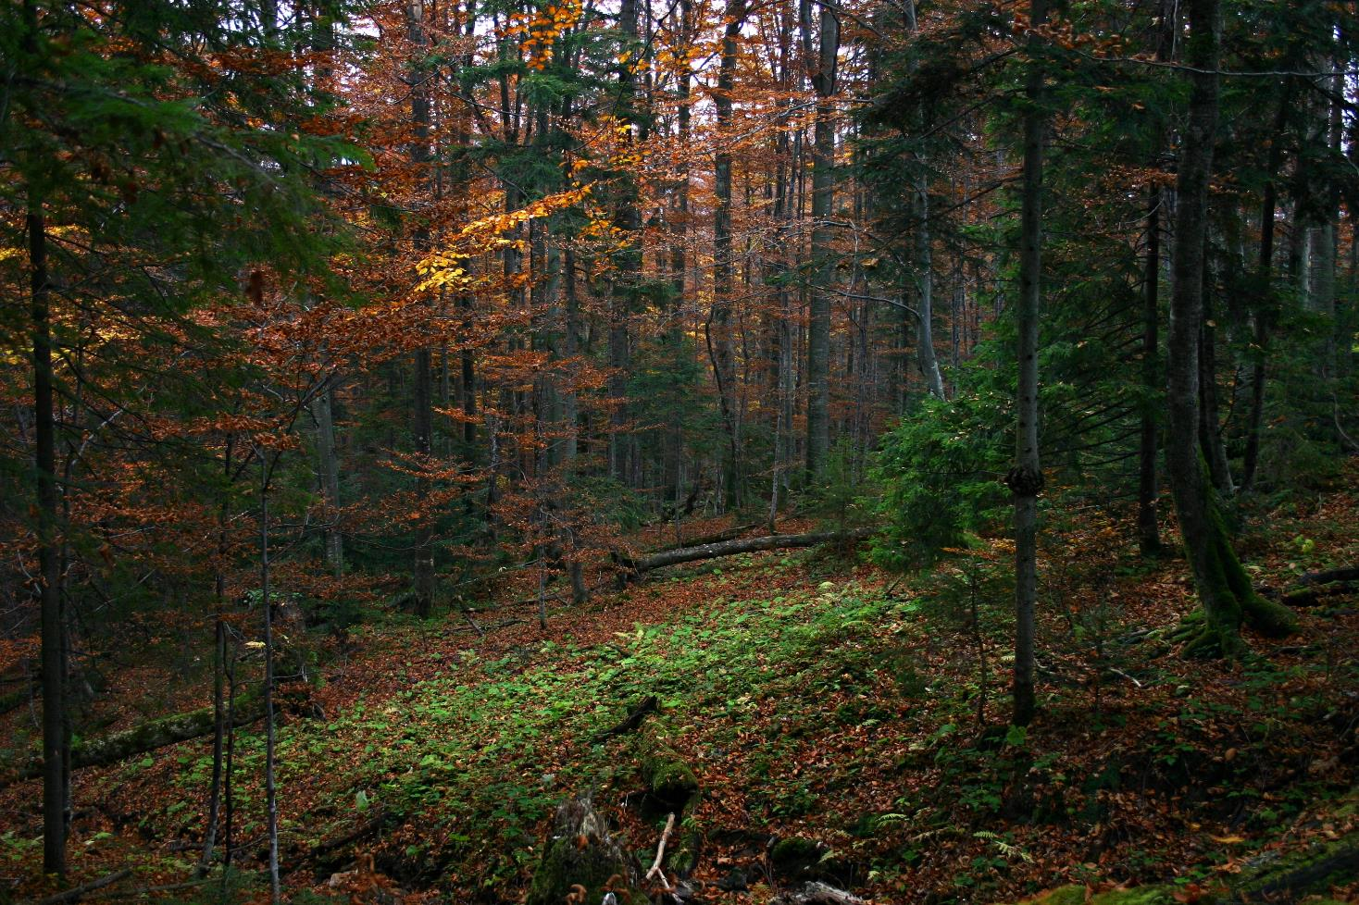
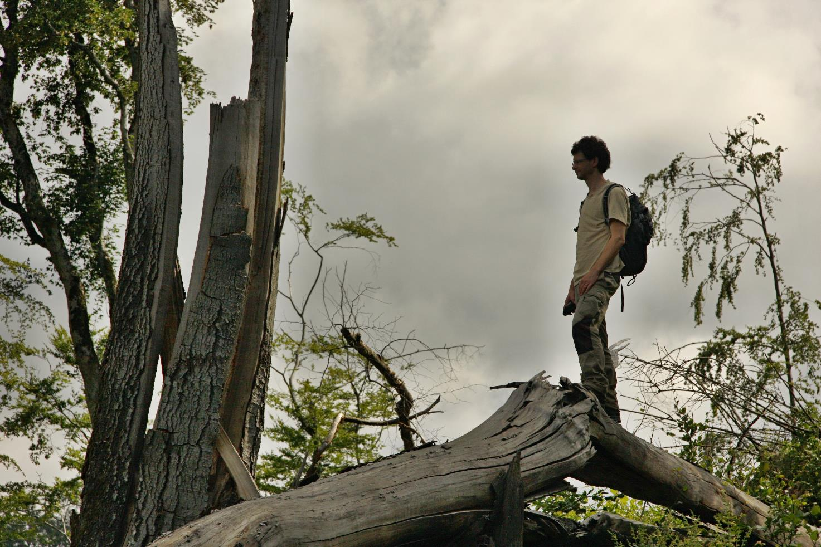
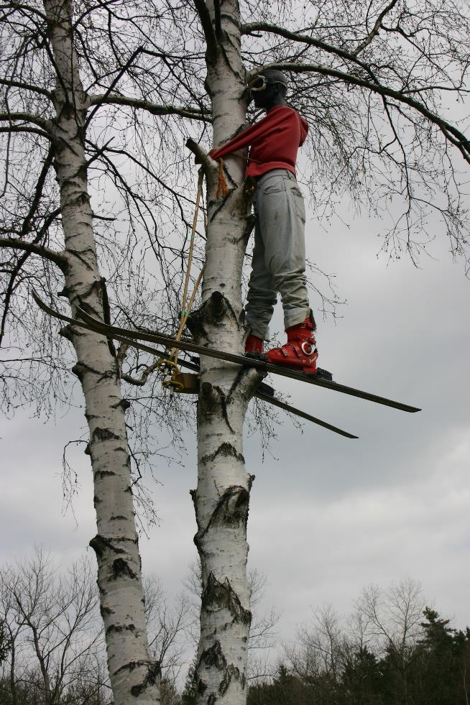
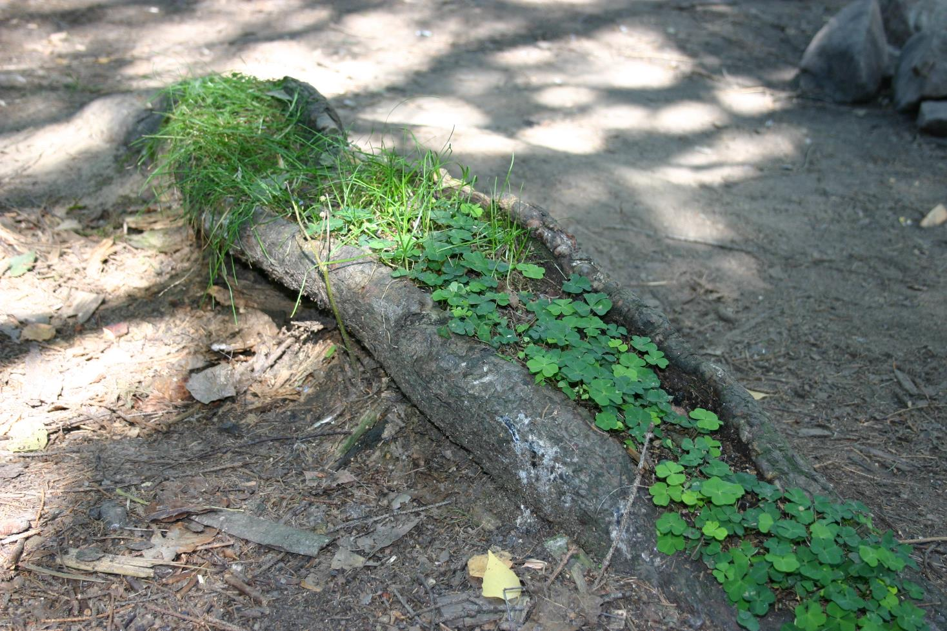
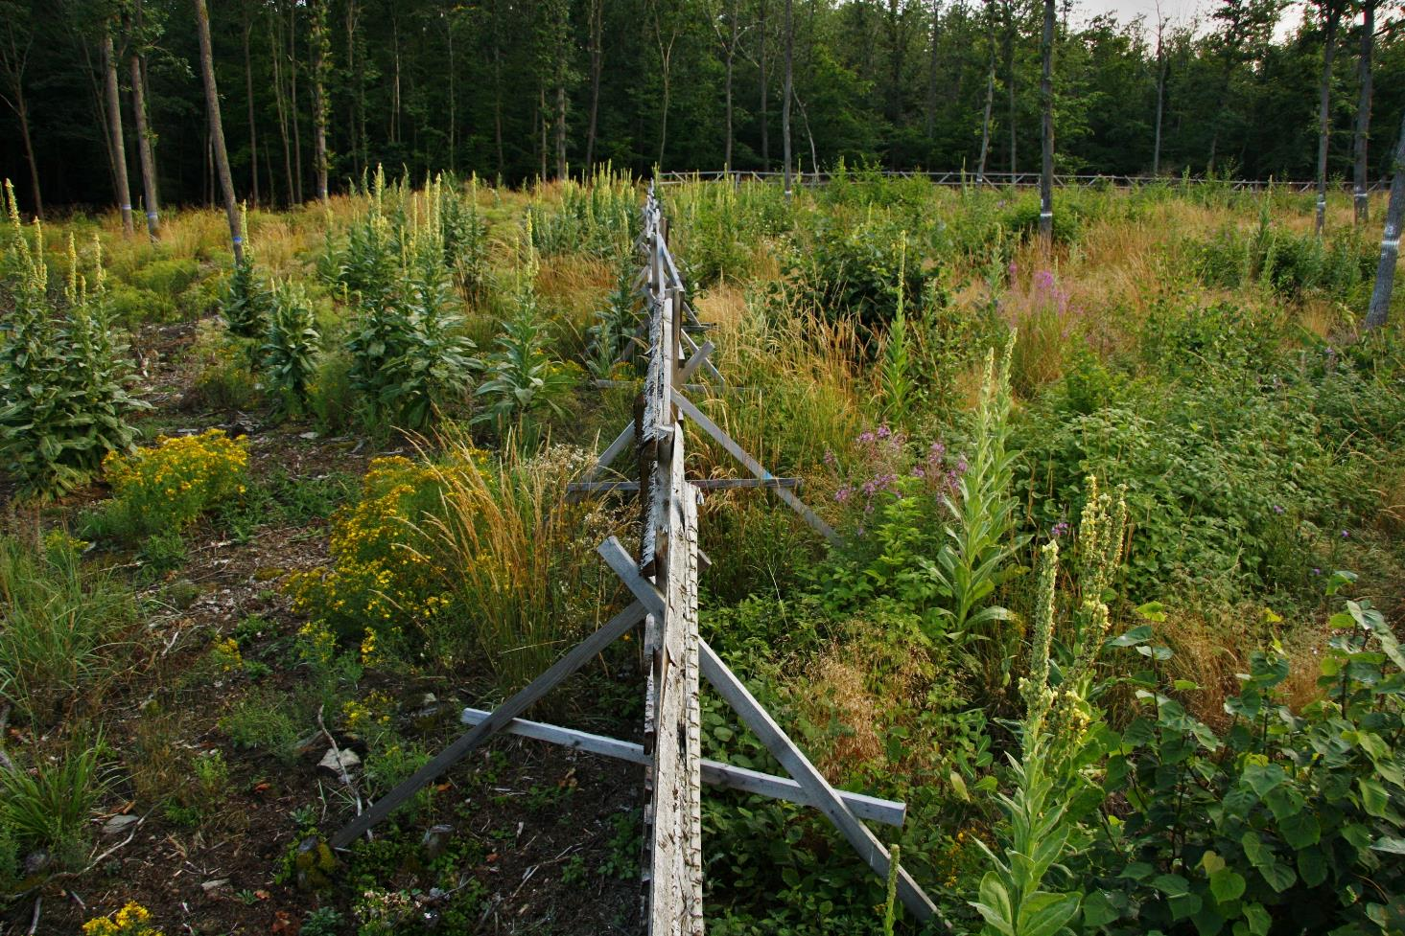
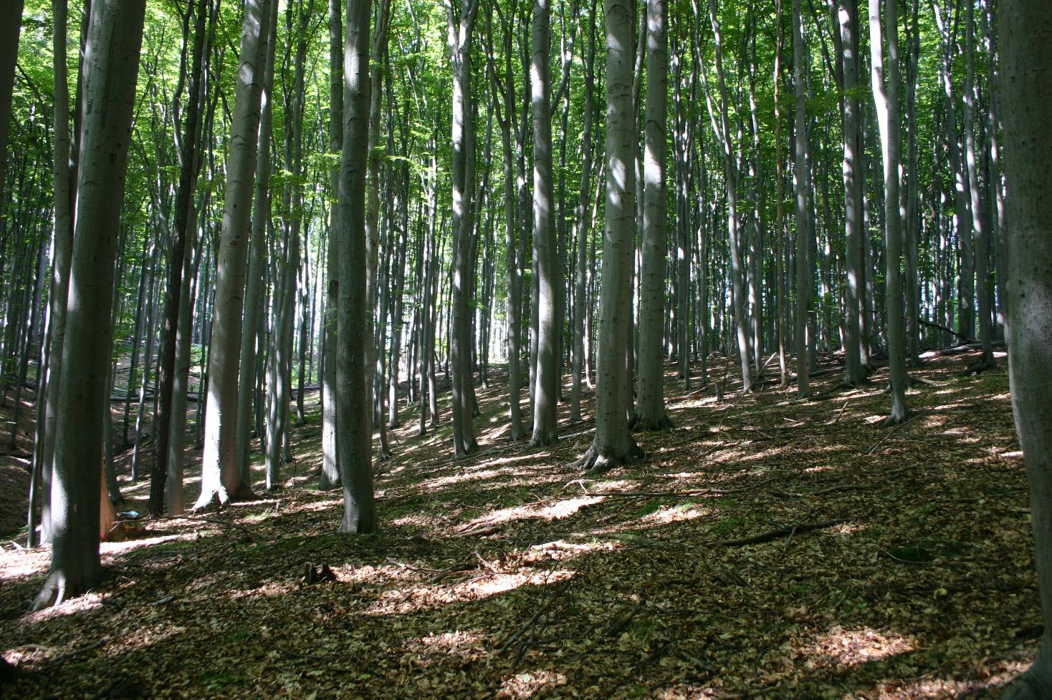
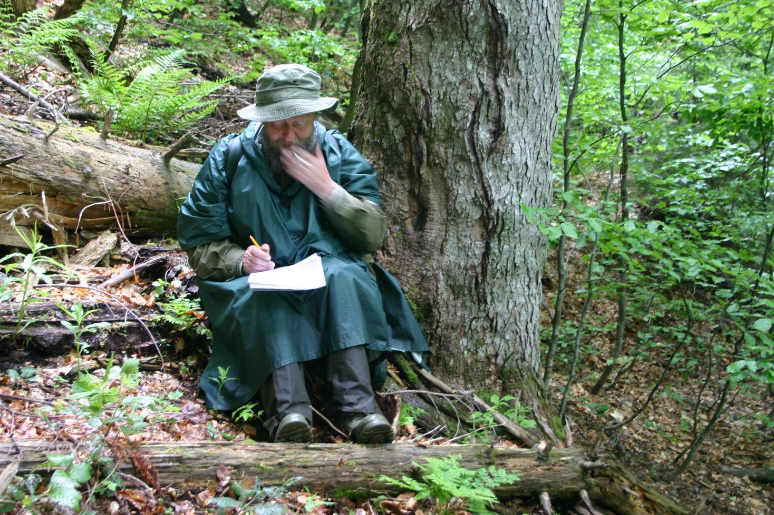
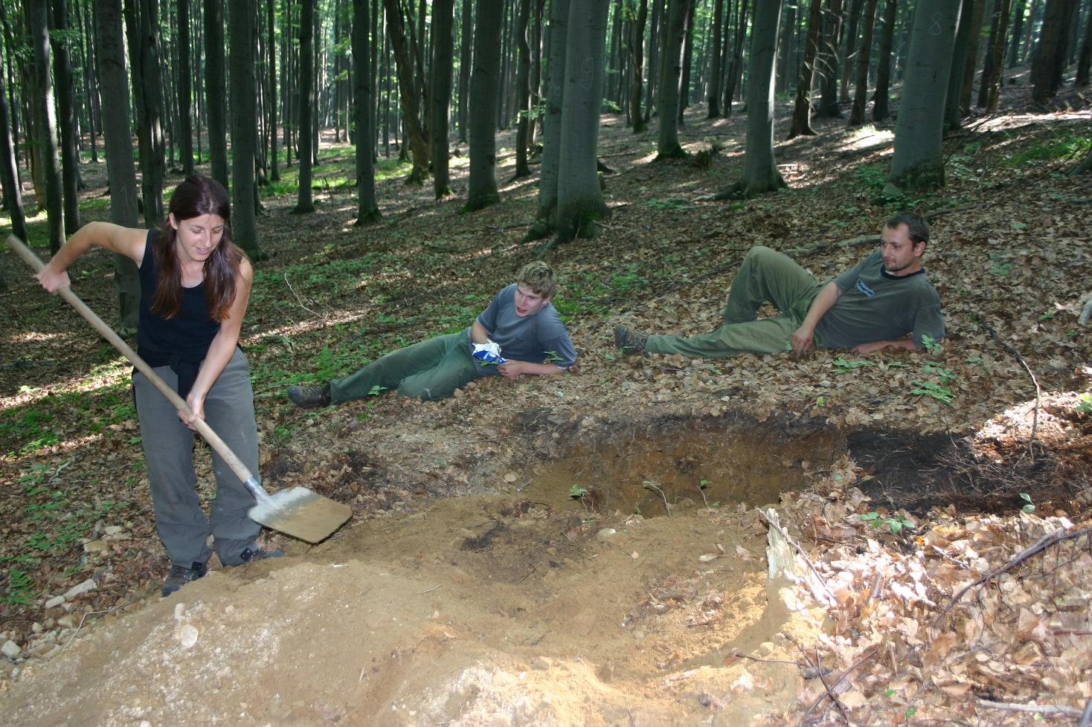
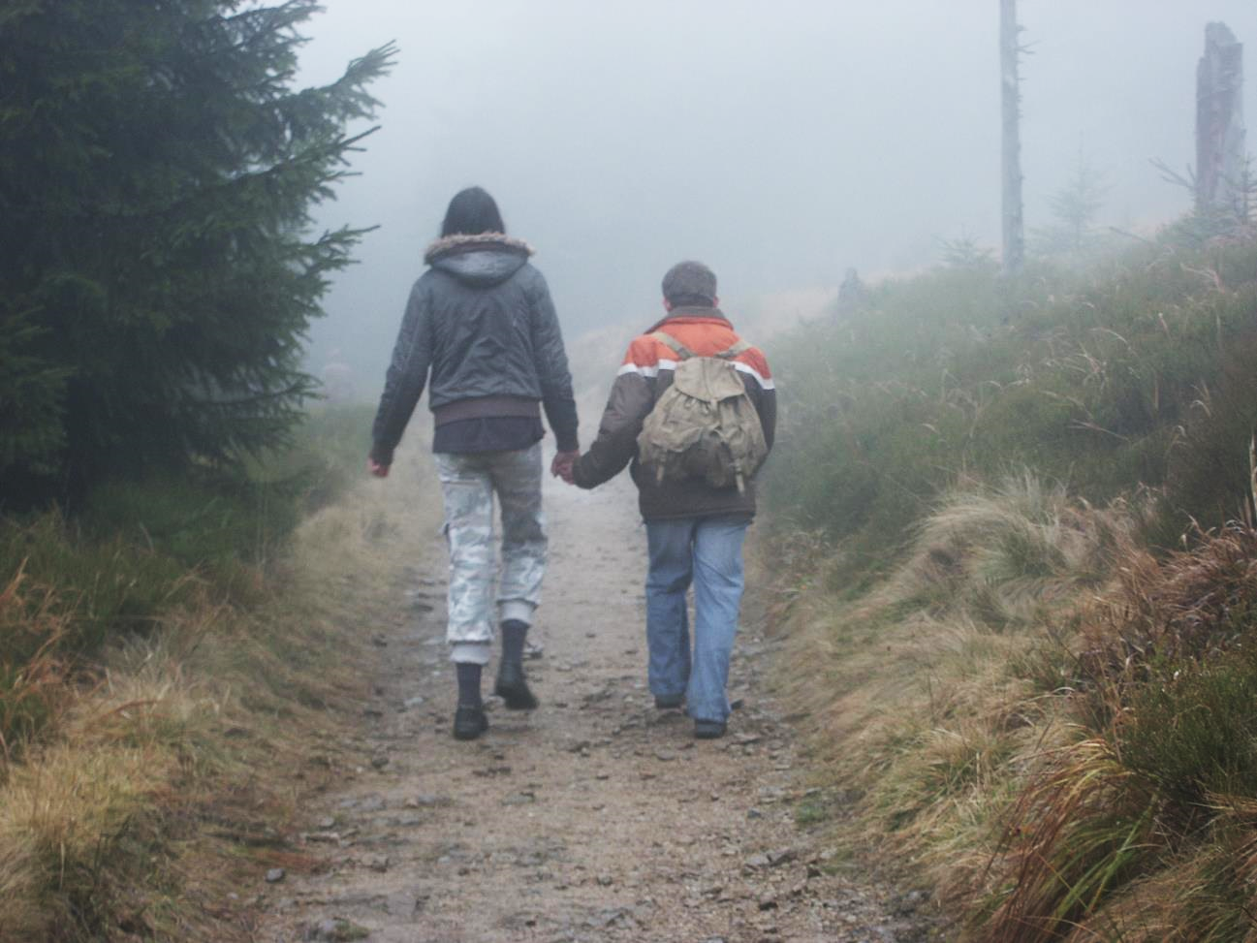
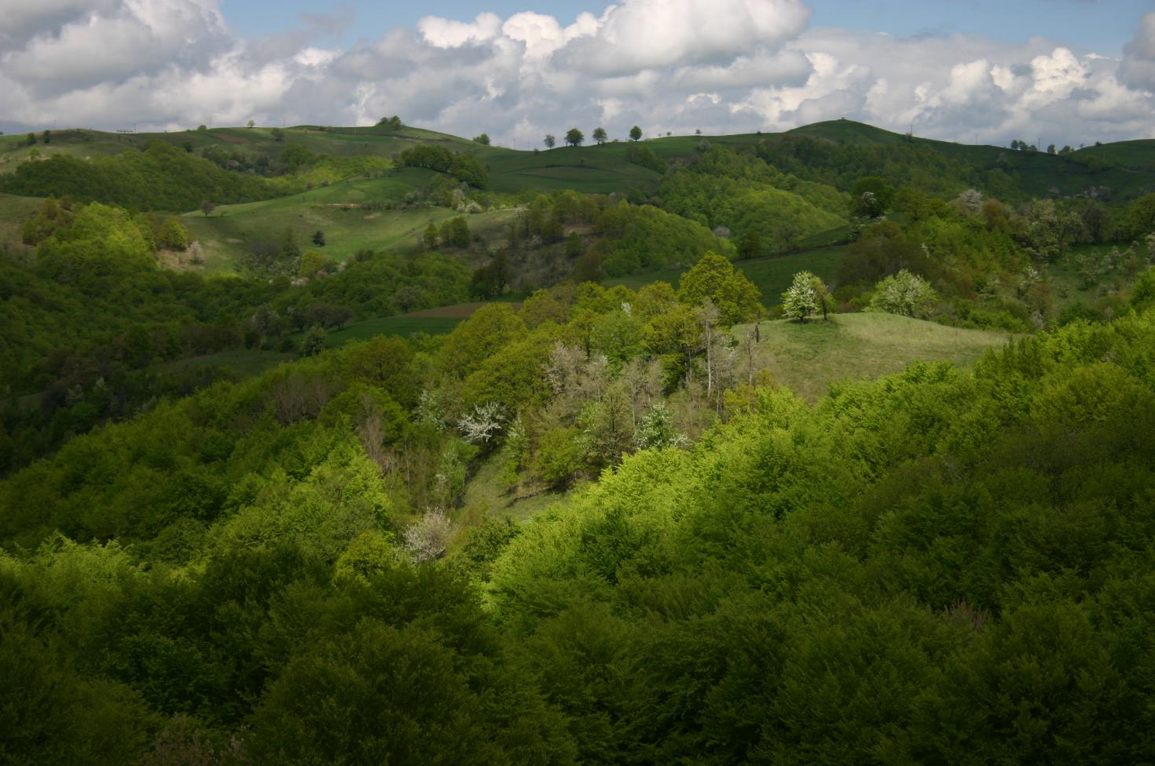
Pro koho?

Slide 11
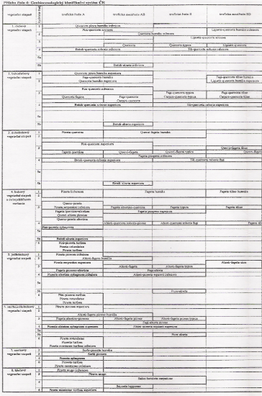
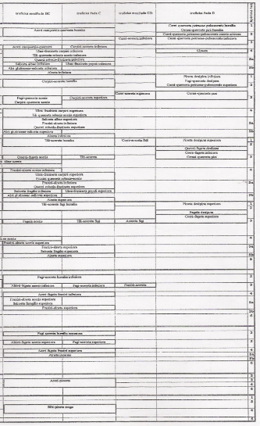
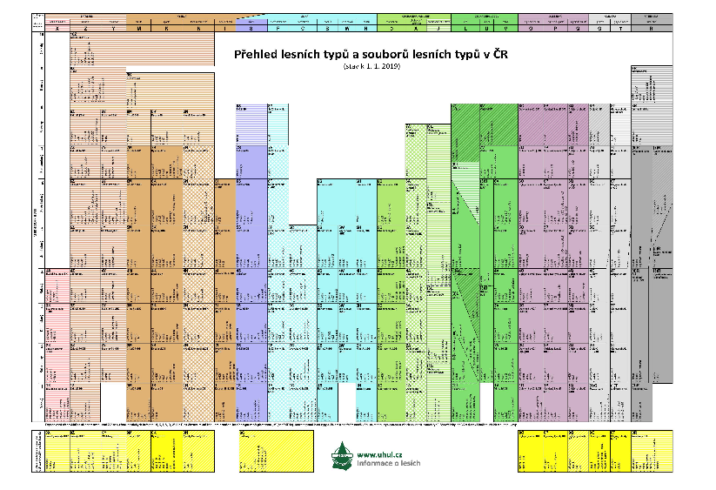
Vznik
Československo:
od počátku dvojí pojetí – fytocenologické a stanovištní:
Geobiocenologie
Alois Zlatník
Antonín Buček, Jan Lacina
ÚLBDG LDF Mendelu v Brně
Stanovištní pojetí
škola Mezera, Mráz, Samek (MMS)
Plíva, Průša
Lesnicko-typologický systém ÚHÚL

Slide 12
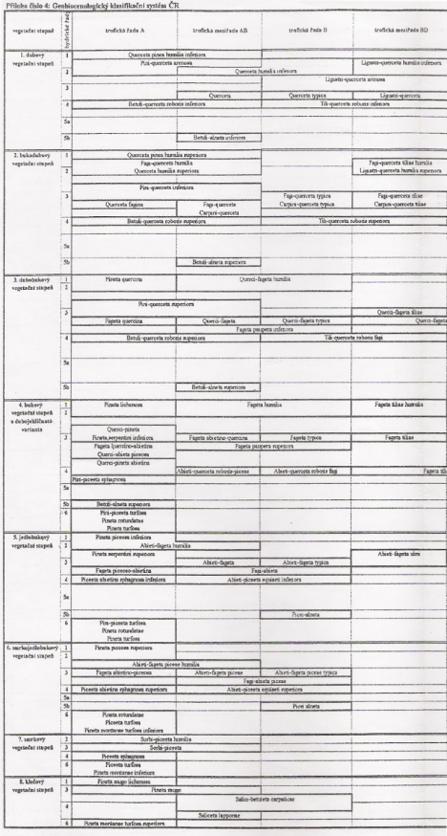
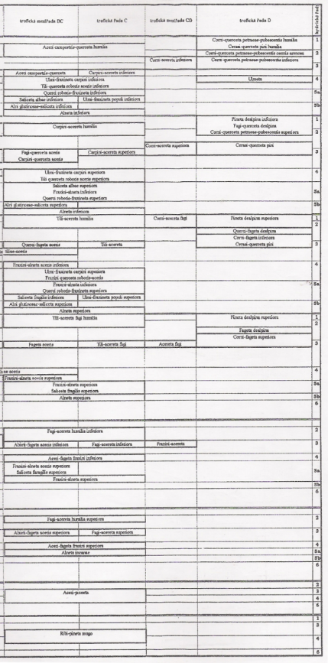
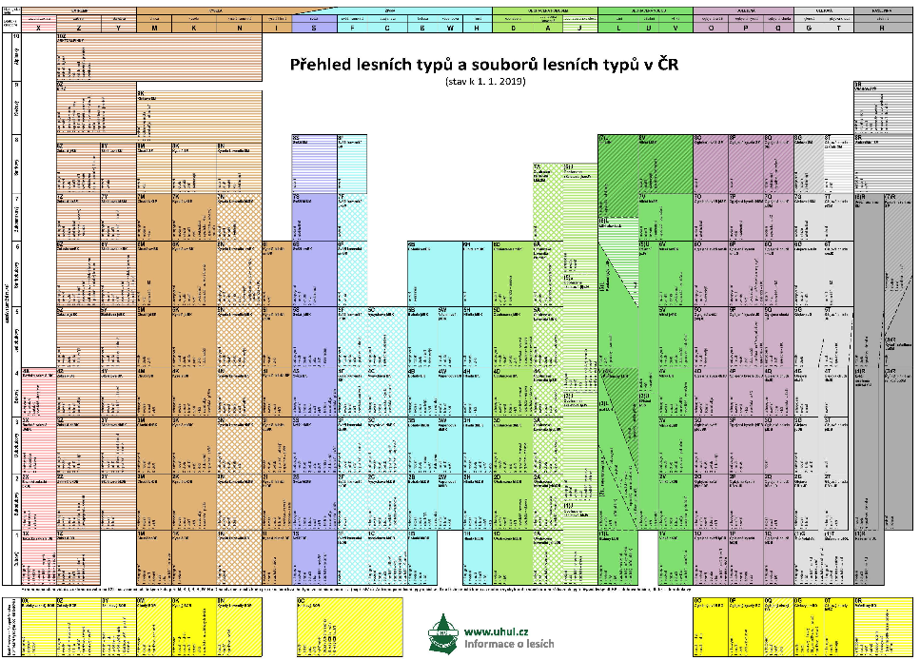
Geobiocenologie
Stanovištní pojetí
T r o f i c k é ř a d y
Ekologické řady
V
e
g
e
t
a
č
n
í
s
t
u
p
n
ě
Skupiny typů geobiocénů
Soubor lesních typů
LVS
H y d r i c k é ř a d y
Lesní typ
Edafické kategorie

Slide 13
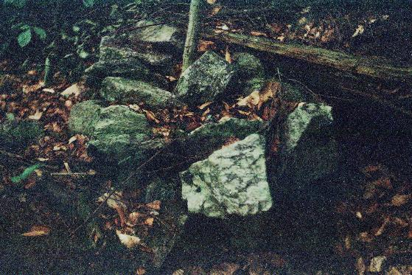
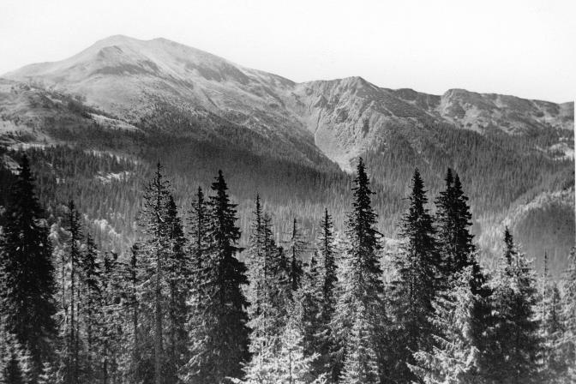
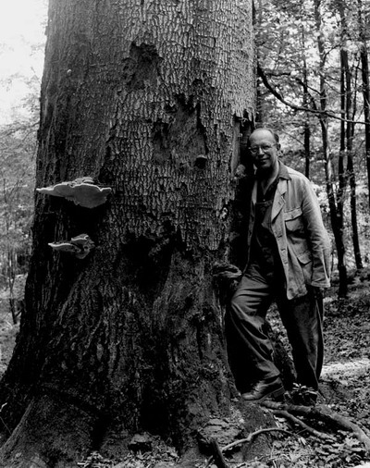
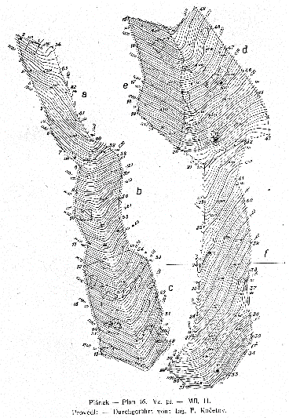
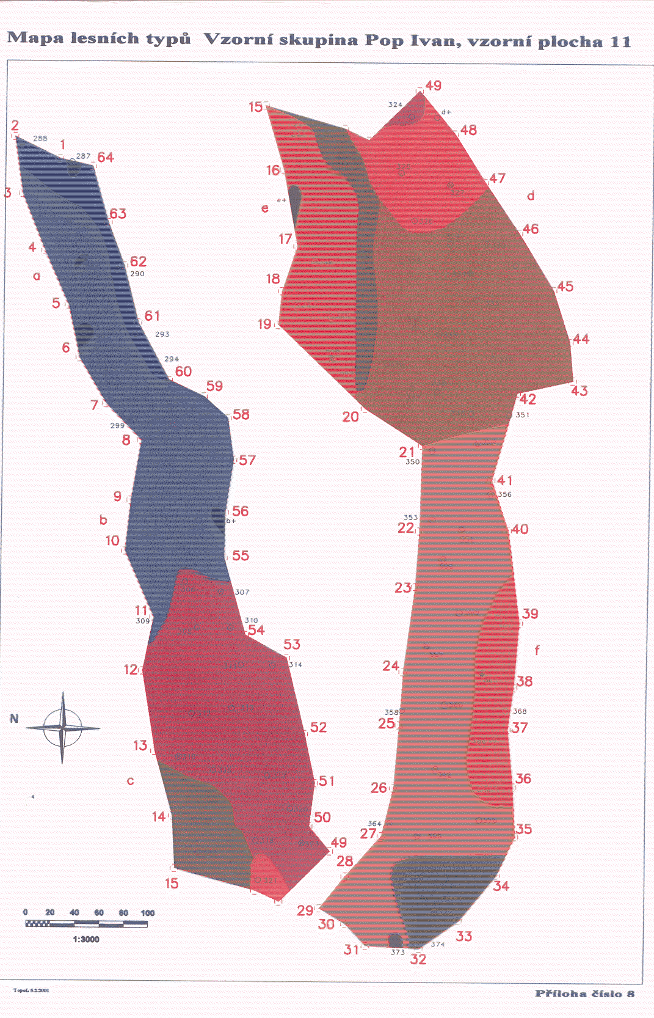
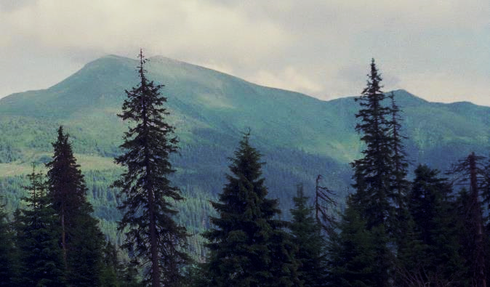
Vznik
Alois Zlatník (1902–1979)
zakladatel geobiocenologie
průzkum pralesů
ochrana přírody

Slide 14
Teoretický základ
Teorie typu geobiocénu
typ geobiocénu je soubor geobiocenózy přírodní a všech od ní vývojově pocházejících a do různého stupně změněných geobiocenóz až geobiocenoidů včetně vývojových stádií, které se mohou vystřídat v segmentu určitých trvalých ekologických podmínek
vychází tedy z jednoty geobiocenózy přírodní a geobiocenóz změněných, které ovšem vznikly na plochách původně téhož typu přírodní geobiocenózy

Slide 15
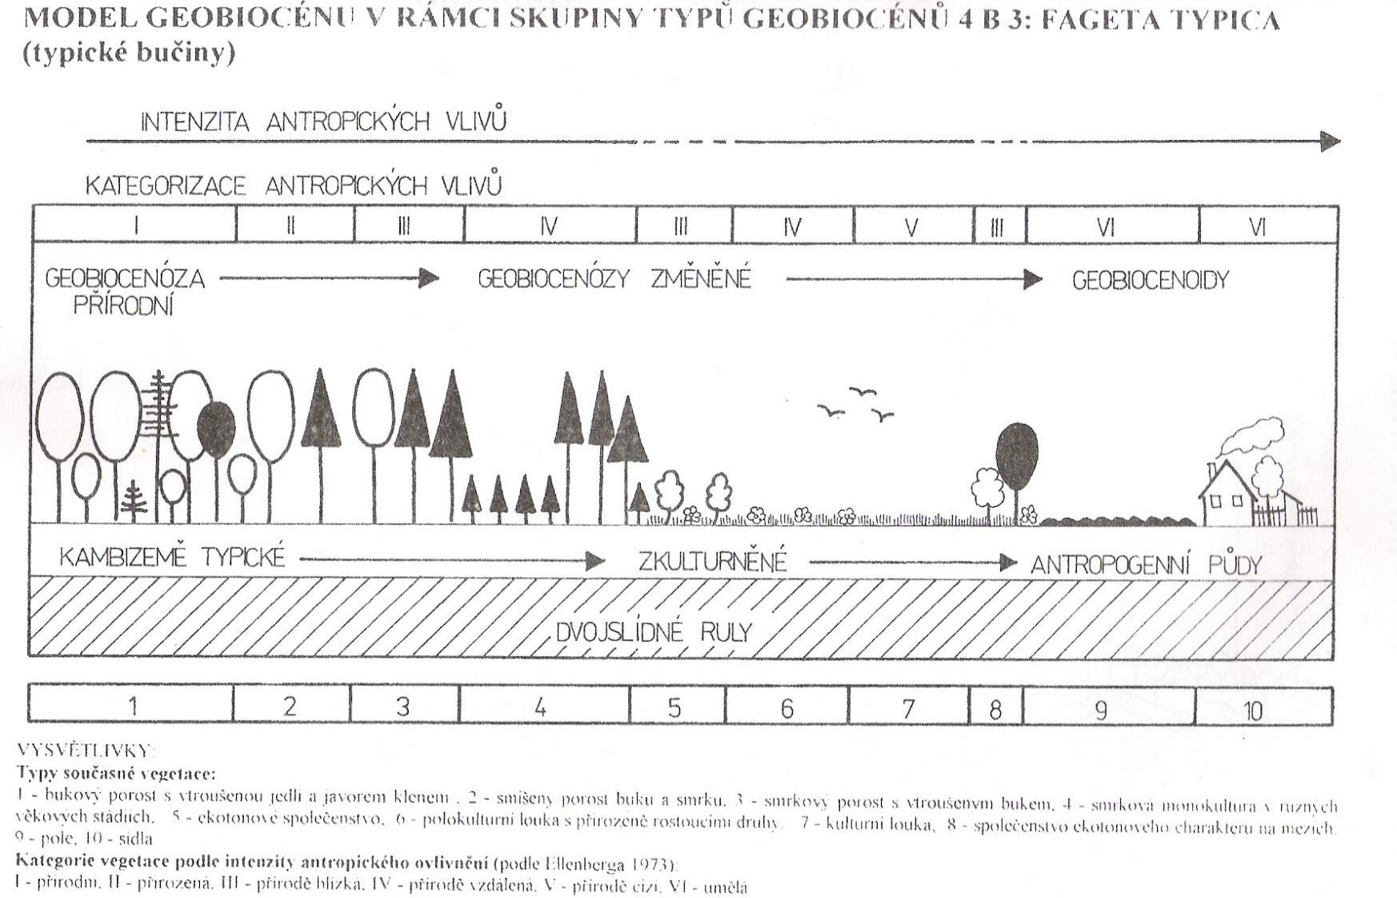

Slide 16
Klasifikujeme potenciální stav!
Kolik je na obrázku:
geobiocenóz?
typů geobiocénů (lesních typů)?
(takový stav, který by nastal v současné krajině při vyloučení vlivů člověka)
4B3 – Fageta typica (= STG, = geobiocenologie)
4B – Bohatá bučina modální (= SLT, = lesnická typologie)

Slide 17
Teoretický základ
Teorie typu geobiocénu
Jinými slovy:
Geobiocenologický (i lesnicko-typologicky) systém klasifikuje podobné trvalé ekologické podmínky, kterým odpovídají podobná potenciální společenstva. Tyto ekologické podmínky pojmenovává podle tohoto potenciálního společenstva, o němž předpokládáme, že je k těmto podmínkám nejlépe adaptované, tudíž by v daných podmínkách bylo původní (nejvyspělejší).
Podstata systému je ekologická
Klasifikační jednotka představuje potenciální vegetaci odpovídající stanovišti

Slide 18
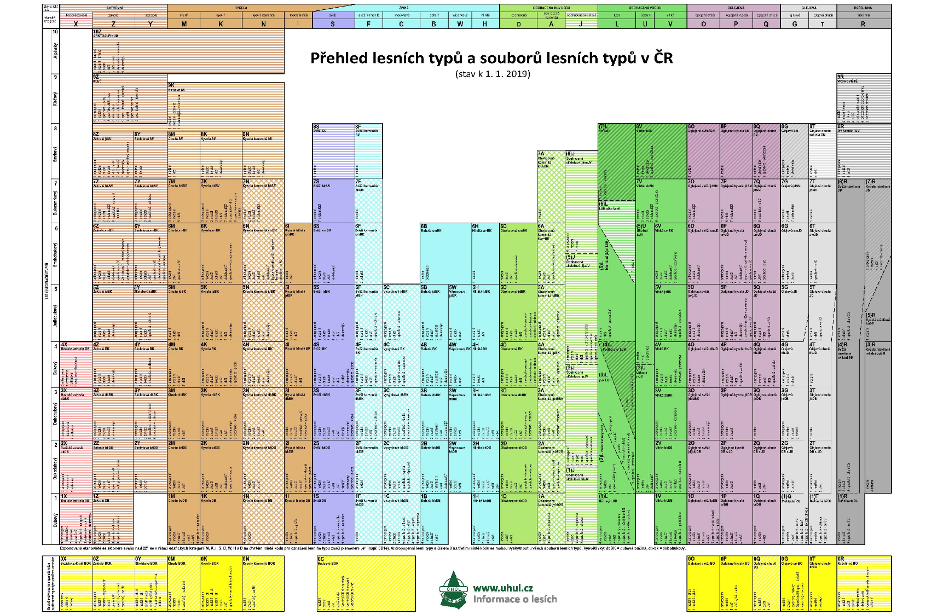
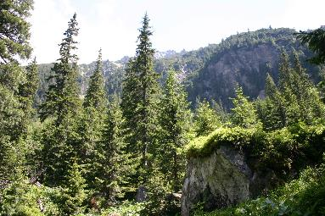
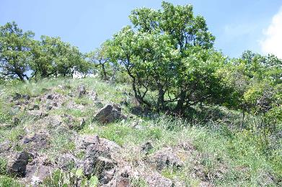
Ekologické řady
LVS
Edafické kategorie

Slide 19
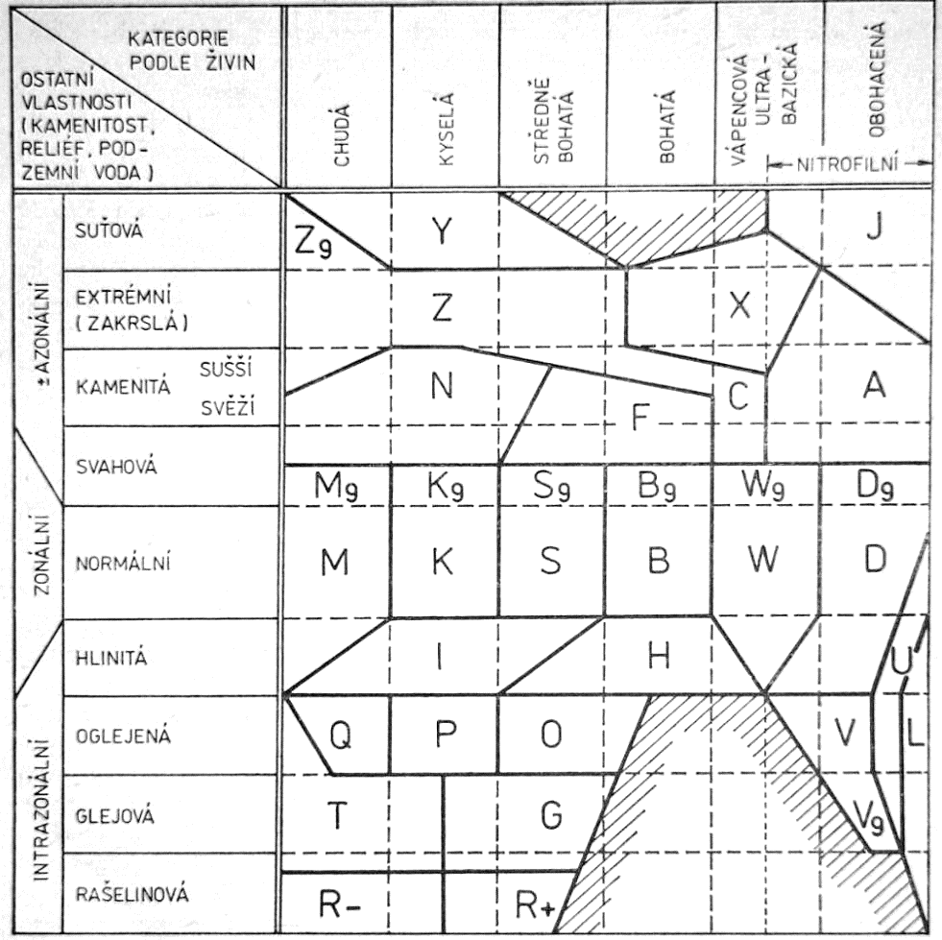
Teoretický základ
Edafické kategorie

Slide 20
K čemu to je dobré
(L)VS | Plíva (1991) | Buček , Lacina (2007)
1. | 8,31 % | 3 %
2. | 14,89 % | 12 %
3. | 18,41 % | 18 %
4. | 5,69 % | 41 %
5. | 30,04 % | 22 %
6. (6. + 7.) | 16,95 % | 3 %
7. | 1,69 % | 1 %
8. | 0,29 % | nepatrně
0. | 3,73 % | -

Slide 21
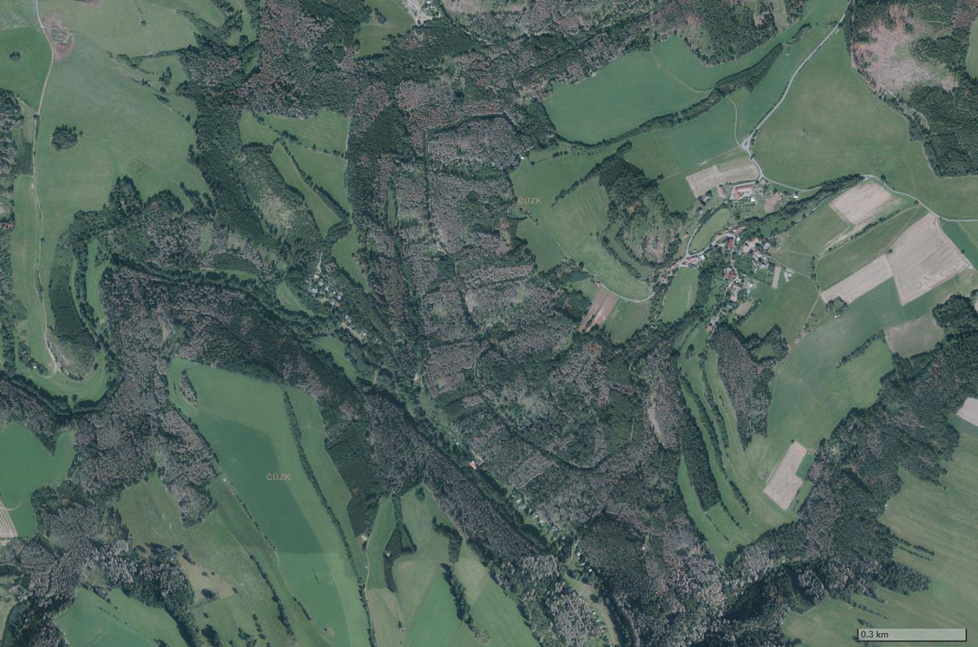
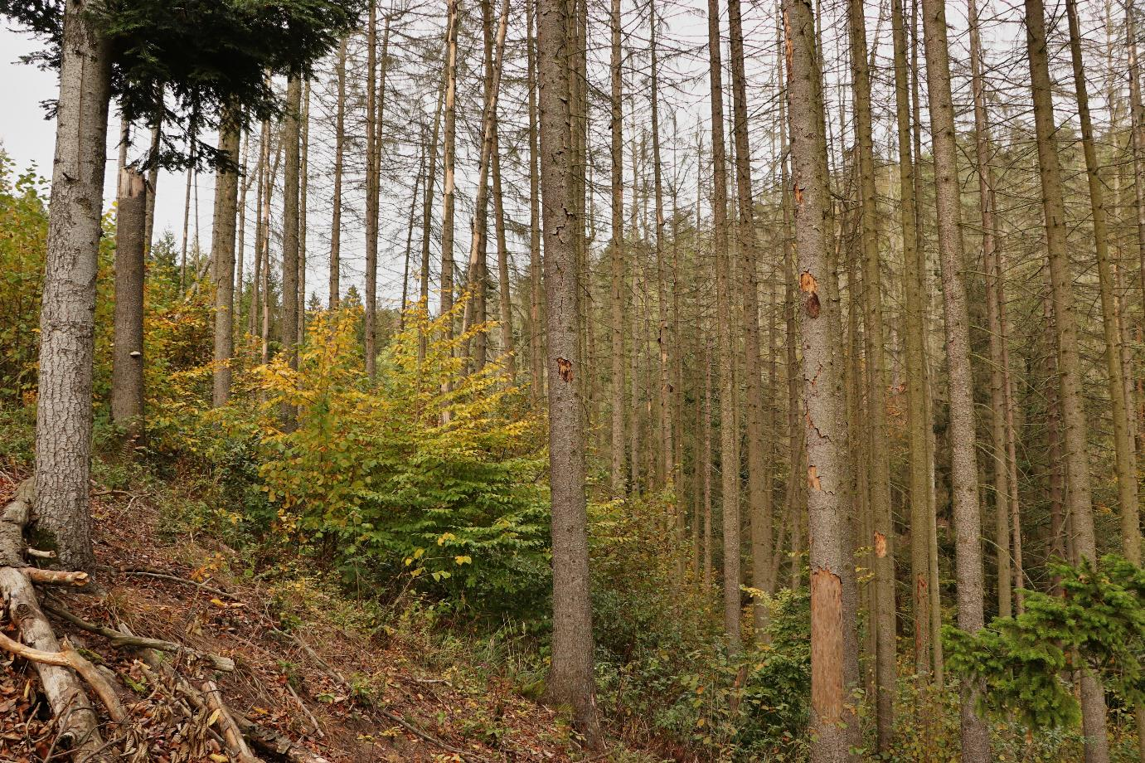
K čemu to je dobré

Slide 22
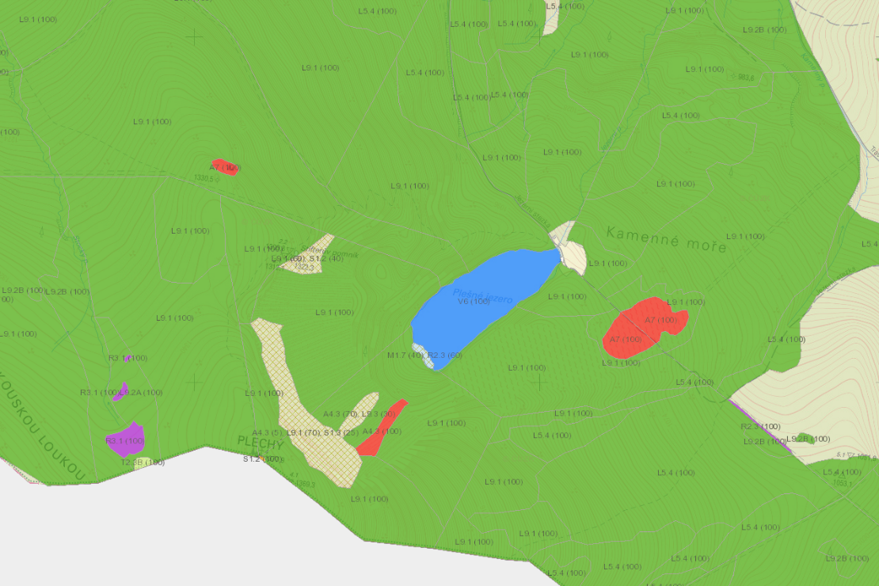
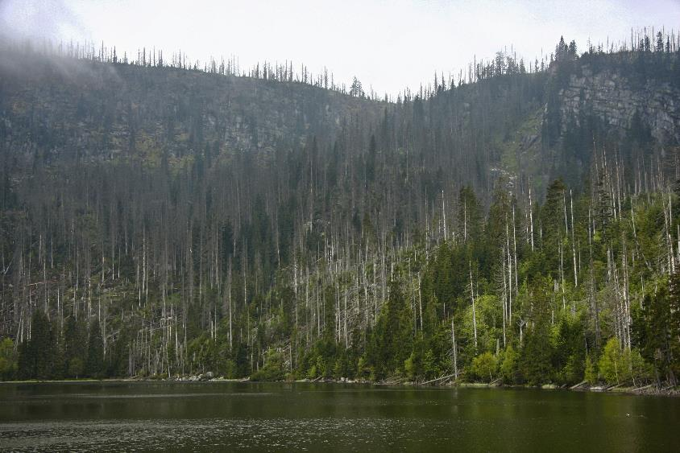
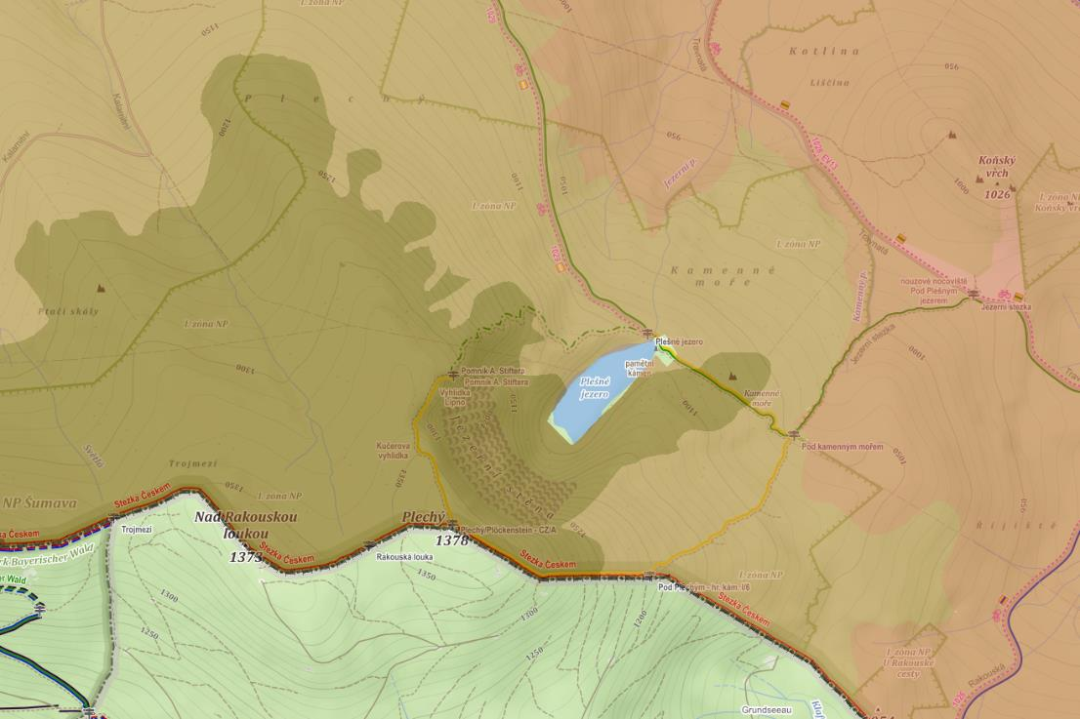
K čemu to je dobré
7. LVS
6. LVS
8. LVS

Slide 23
K čemu to je dobré
Hospodářský soubor
= jednotka diferenciace lesnického hospodaření
stanoveny v rámci přírodní lesní oblasti, charakterizované:
funkčním zaměřením (lesy hospodářské, zvláštního určení, lesy ochranné)
přírodními podmínkami (výšková stupňovitost, trofický a hydrický režim půd)
stavem lesních porostů (porostní skladba a poškození)

Slide 24
K čemu to je dobré
Cílový hospodářský soubor – označení dvěma číslicemi
Hospodářský soubor (Porostní typ hospodářského souboru) – tři číslice
I. | Výšková poloha | II. | Ekologická řada | III. | Porostní typ
0 | ochranný les | 1 | mimořádně nepříznivá stanoviště | 1 | smrkový
 |  | 2 | vysokohorské lesy pod hranicí stromové vegetace, lesy na exponovaných hřebenech (= 8. LVS) | 2 | jedlový
 |  | 3 | 9 a 10. (L)VS | 3 | borový
1 | bory, luhy | 1(0) | exponovaná stanoviště | 4 | ostatní jehličnany (modřín, douglaska)
2 | nižší, střední polohy | 3(2) | kyselá stanoviště | 5 | dubový
3 | nižší, střední polohy (pouze 39) | 5(4) | živná stanoviště | 6 | bukový
4 | střední polohy | 7(6) | oglejená stanoviště | 7 | ostatní listnáče (cenné listnáče, bříza, habr, akát)
5 | vyšší polohy | 9(8) | podmáčená stanoviště | 8 | dřeviny základní přípravné
7 | horské polohy |  |  | 9 | nízký les

Slide 25
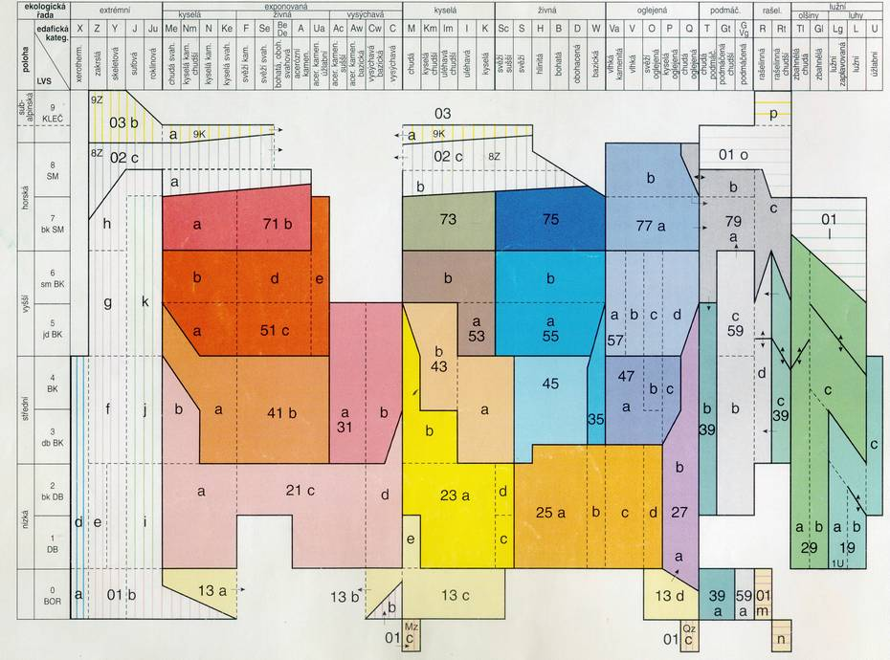

Slide 26
K čemu je to dobré
LT => SLT => CHS
 | LT | => | SLT | => | CHS
Plíva (1971) | 651
± 2001 (OPRL 1) | 1032
1. 1. 2019 | 804 |  | 182 |  | 25

Slide 27
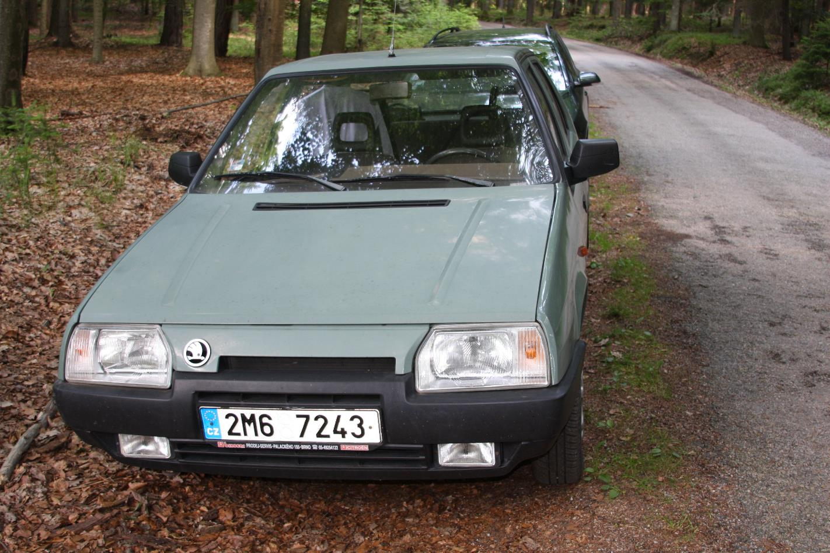
K čemu to je dobré

Slide 28
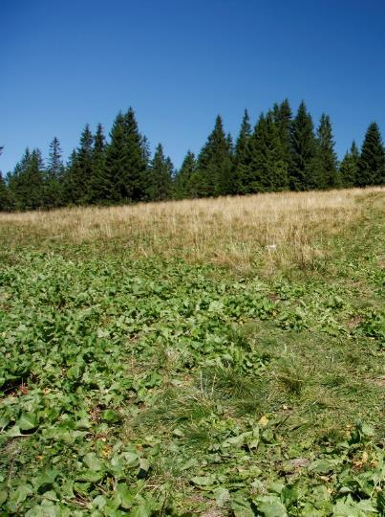
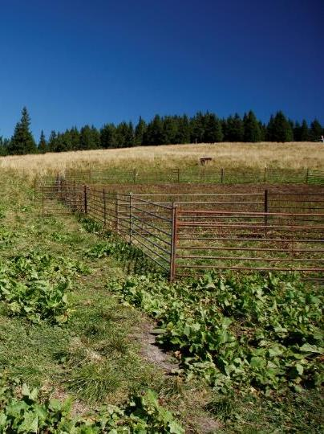
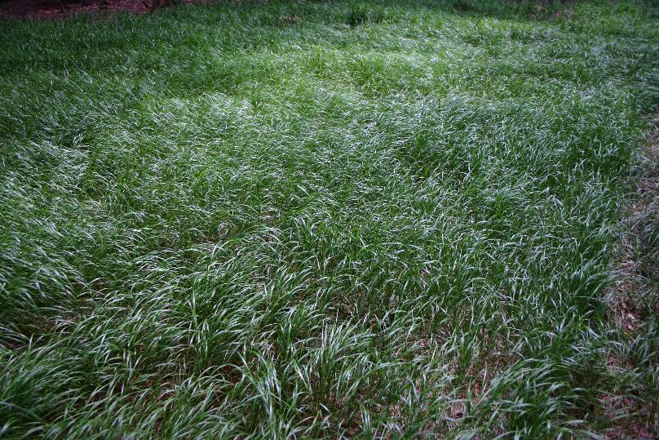
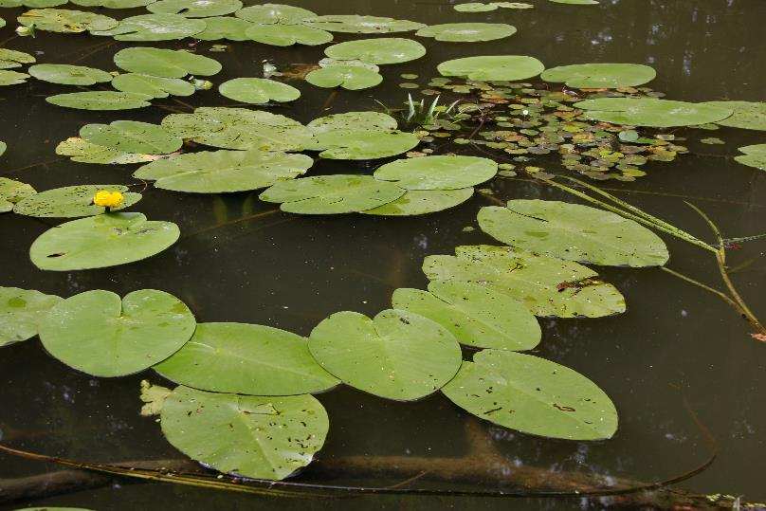
Náplň a metody
Rostlina
Fytoindikace (znalost ekologických nároků jednotlivých druhů umožňuje jejich využití jako indikátorů ekologických podmínek)
Rumex alpinus = stenoekní nitrofyt
košár

Slide 29
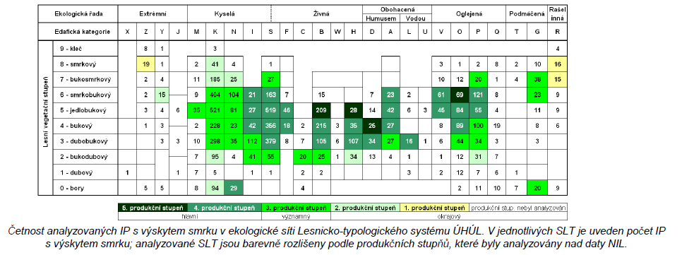
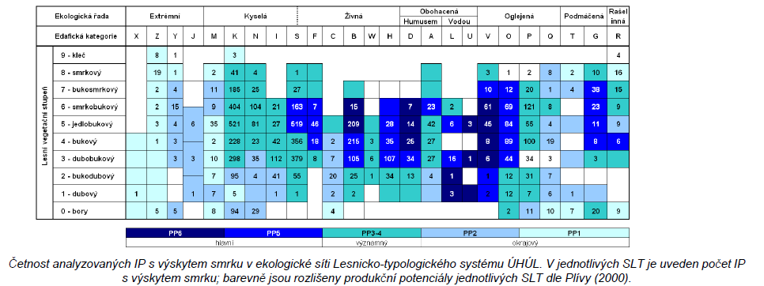
Náplň a metody
Rostlina
Produkce:
„V praxi ÚHÚL je lesní typ charakterizován význačnou druhovou kombinací druhů příslušné fytocenózy, půdními vlastnostmi, výskytem v terénu a potenciální bonitou dřevin“
Mansfeld, V. (2012): Produkční potenciál smrku ztepilého ve vztahu ke stanovištním podmínkám.

Slide 30
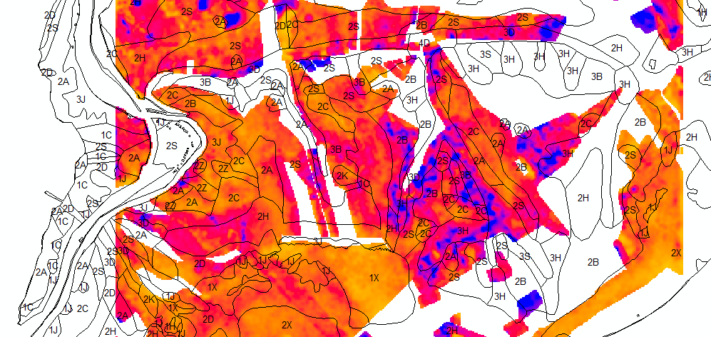
Náplň a metody
Rostlina
Produkce:

Slide 31
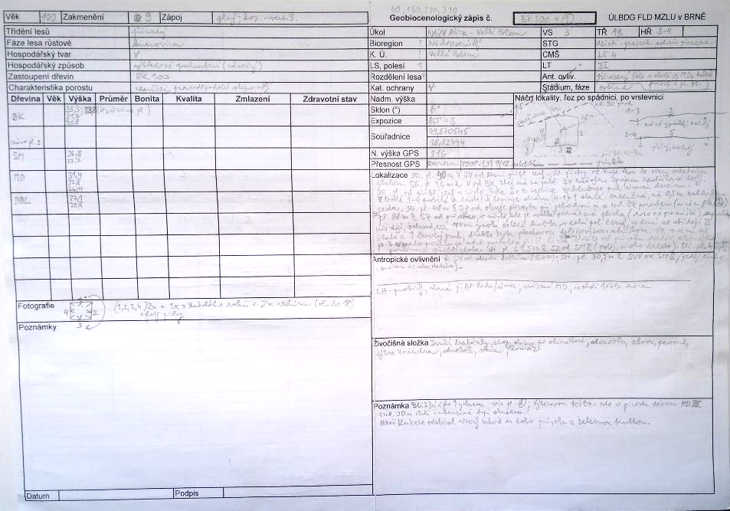
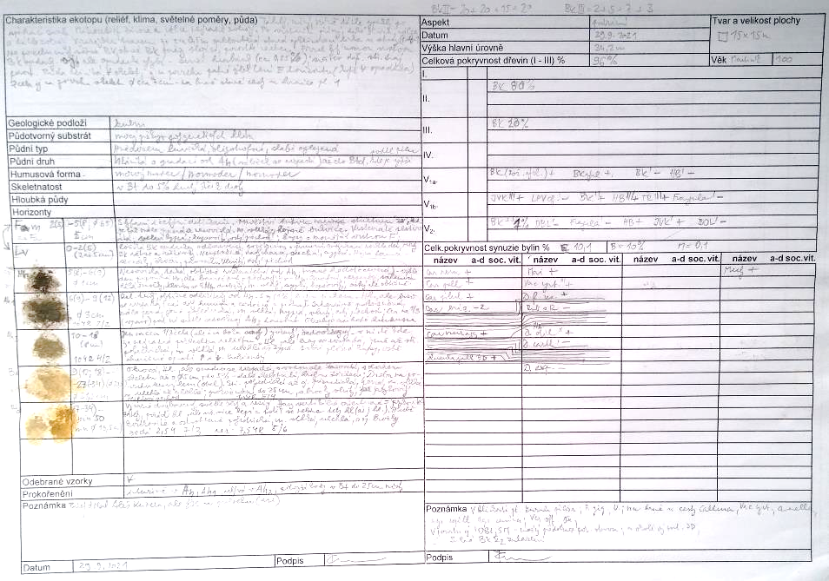
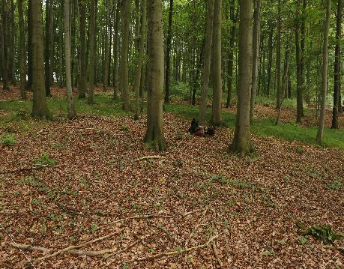
Náplň a metody
Společenstvo (geobiocenologický snímek)

Slide 32
Náplň a metody
Year |  | 2018 | 2019
Carpinus betulus | t1 |  | 10
Quercus petraea agg. | t1 |  | 5
Sorbus torminalis | t1 |  | 6
Carpinus betulus | t2 | 15 | 25
Quercus petraea agg. | t2 | 10
Carpinus betulus | t3 | 25 | 2
Quercus petraea agg. | t3 | 9 | +
Sorbus torminalis | t3 | 5
Achillea collina | hl |  | +
Achillea species | hl | +
Alliaria petiolata | hl |  | -
Avenella flexuosa | hl | + | 3
Brachypodium pinnatum | hl | 2 | 2
Brachypodium sylvaticum | hl | + | +
Calamagrostis arundinacea | hl | 2 | 2
Calamagrostis epigejos | hl | 2 | 3
Campanula persicifolia | hl | + | -
Campanula rotundifolia | hl |  | +
Cardamine impatiens | hl | - | +
Carex digitata | hl | +
Carex muricata | hl | + | +
Cirsium vulgare | hl |  | -
Dactylis glomerata | hl |  | -
Dactylis polygama | hl | -
Dryopteris carthusiana | hl | +
Dryopteris filix-mas | hl | + | +
Elymus caninus | hl | +
Festuca ovina | hl | 3 | 2
Festuca rubra | hl | + | +
Fragaria moschata | hl | +
Fragaria vesca | hl | + | +
Galeopsis bifida | hl |  | +
Galeopsis species | hl | +
Galium album s.str. | hl | - | -
Galium aparine | hl | + | +
Hieracium lachenalii | hl | -
Hieracium murorum | hl | - | +
Hieracium pilosella | hl |  | -
Hypericum perforatum | hl | + | +
Lactuca serriola | hl |  | -
Maianthemum bifolium | hl | +
Melampyrum pratense | hl | +
Melica nutans | hl | 3 | +
Milium effusum | hl | -
Moehringia trinervia | hl | + | +
Mycelis muralis | hl | + | 1
Poa angustifolia | hl | 2 | +
Poa nemoralis | hl | 20 | 45
Poa trivialis | hl | +
Polygonatum odoratum | hl | -
Polygonum aviculare | hl |  | -
Rubus idaeus | hl | - | +
Rubus sect. Rubus | hl | + | +
Senecio sylvaticus | hl |  | -
Senecio viscosus | hl |  | +
Tanacetum corymbosum | hl | +
Tanacetum vulgare | hl |  | +
Taraxacum sect. Ruderalia | hl | + | +
Torilis japonica | hl | -
Veronica officinalis | hl | + | +
Vicia hirsuta | hl | + | 3
Vicia sepium | hl | + | +
Vicia tetrasperma | hl |  | +
Viola reichenbachiana | hl | - | +
Viola riviniana | hl | + | -
Celková pokryvnost (%): 64 48

Slide 33
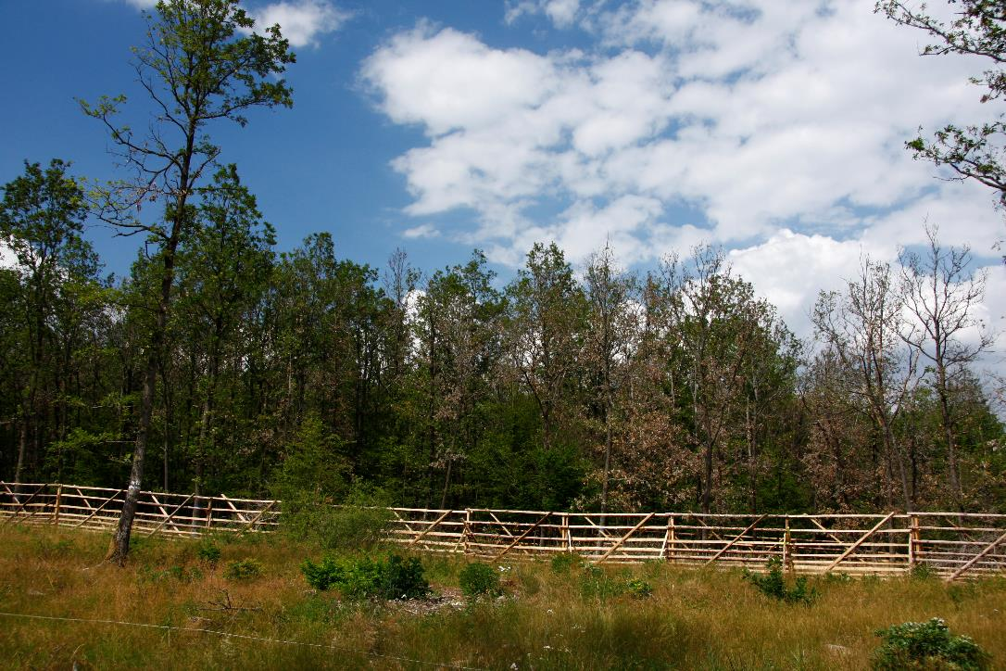
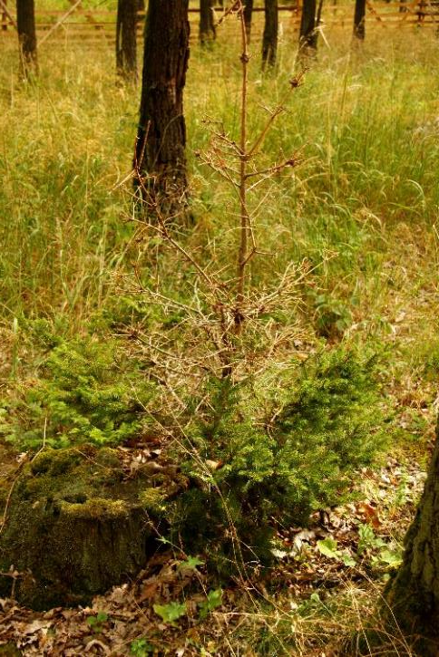
Náplň a metody
Společenstvo (geobiocenologický snímek)
Křivoklátsko
STG: 2B1(2) – Fagi-querceta humilia
SLT: 2Z -> (2C) – zakrslá buková doubrava přecházející do vysýchavé bukové doubravy

Slide 34
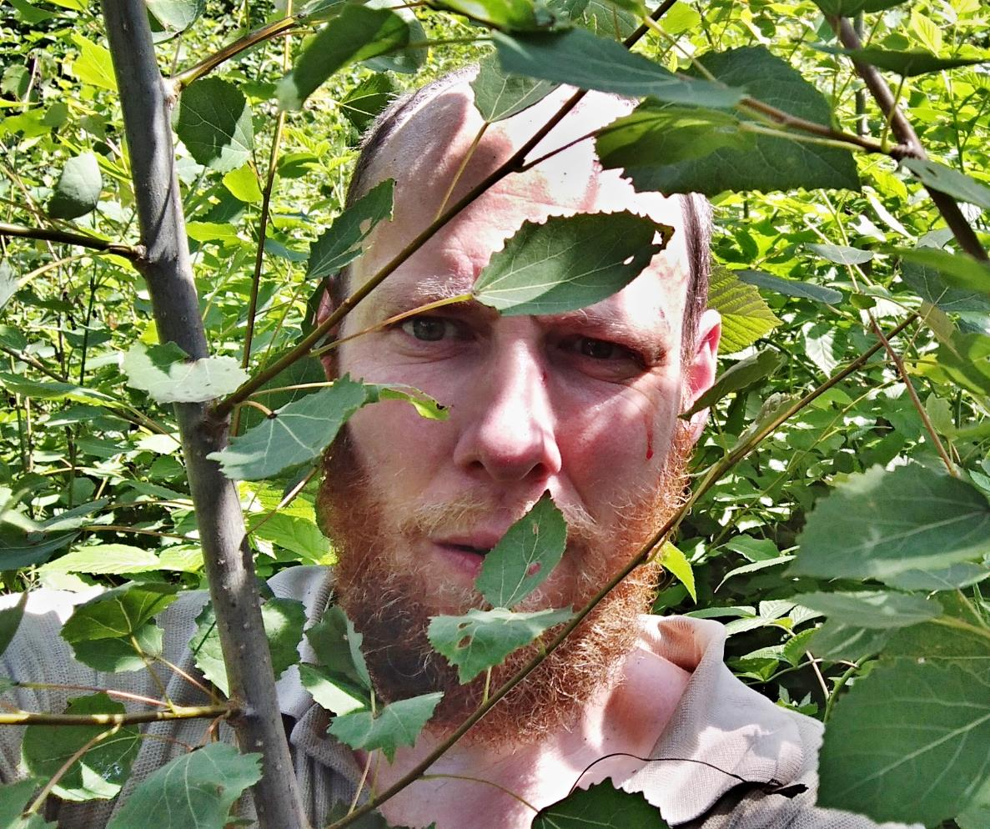
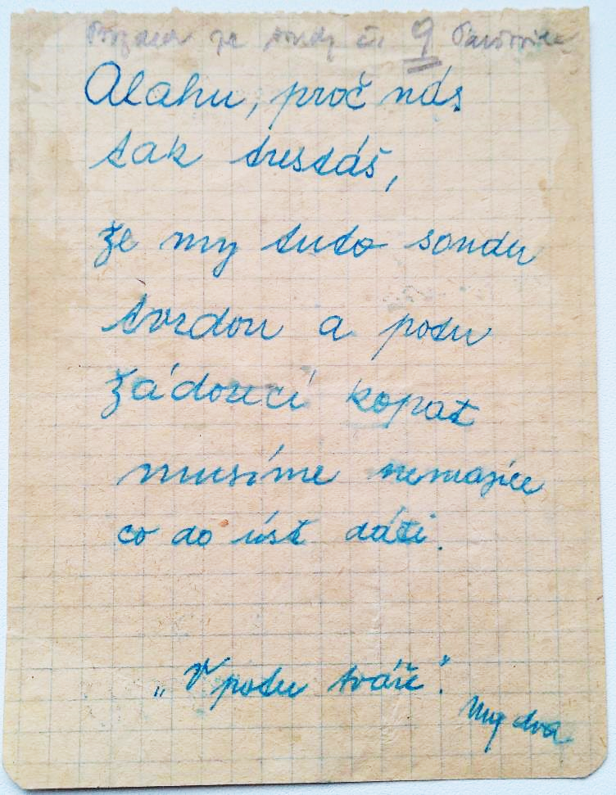
Náplň a metody

Slide 35
Náplň a metody
Společenstvo (struktura druhová, prostorová)
Duda, T. (2004): Dynamika vývoje synuzie dřevin NPR Mionší

Slide 36
Náplň a metody
Společenstvo (vlastnosti = charakteristiky jednotek)

Slide 37
Náplň a metody
Chorická dimenze (hranice, rozšíření a vlastnosti LT, SLT, TG, STG, PLO, biochor, bioregionů)
Náplň krajinné ekologie!

Slide 38
Náplň a metody
Chorická dimenze (hranice, rozšíření a vlastnosti LT, SLT, TG, STG, PLO, biochor, bioregionů)

Slide 39
Čím se zabýváme?
Pralesy, chráněná území (hodnocení stavu a dynamiky geobiocenóz)

Slide 40
Čím se zabýváme?
Pařeziny
1941

Slide 41
Čím se zabýváme?
Pařeziny

Slide 42
Čím se zabýváme?
Starobylé výmladkové lesy

Slide 43
Čím se zabýváme?
Změny vegetace v čase – opakované geobiocenologické plochy

Slide 44
Čím se zabýváme?
Změny vegetace v čase – opakované geobiocenologické plochy

Slide 45
Čím se zabýváme?
Interpretace změn v krajině prostřednictvím krajinomalby a fotografie

Slide 46
Čím se zabýváme?
Geobiocenologická konference
K dispozici na:
http://user.mendelu.cz/xfriedl/

Slide 47
Čím se zabýváme a čím bychom (ve spolupráci se studenty) ještě měli/mohli?
A mnoho, MNOHO dalšího:
Geobiocenologické průzkumy (mapování) území (chráněných, pralesů)
Botanické inventarizační průzkumy území (chráněných, pralesů)
Geobiocenologie a globální změny prostředí
Obnova starých geobiocenologických ploch
Vývoj společenstev v čase
Ověřování teorie typů geobiocénů
Územní systémy ekologické stability
Digitalizace geobiocenologických snímků, vytvoření jejich databáze
Vztah produkce a geobiocenologických jednotek
Digitalizace pracovních postupů
Využití bezkontaktních technologií
Využití ekofyziologických metod
…

Slide 48
Je libo testík?
https://forms.gle/U49DxHGoKzcWxjSi8
Dokumentový server: Geobiocenologie a lesnická typologie – odkazy v souboru „Anketa k přednášce“
http://user.mendelu.cz/xfriedl/Uvod%20do%20studia%20lesnictvi/ – „Anketa.txt“

Slide 49
Pokračování příště (za rok)!
Děkuji za pozornost!

